Slide 1

Консультация для родителей
«Вырастим детей здоровыми»
МКДОУ «Детский сад №3 п. Теплое»
Подготовил воспитатель
Подготовительной к школе
группы Галицкая Е. В.

Slide 2

Каждая мама хочет, чтобы ее ребенок был здоров. Но как организовать жизнь ребенка, чтобы она была по-настоящему здоровой?

Slide 3
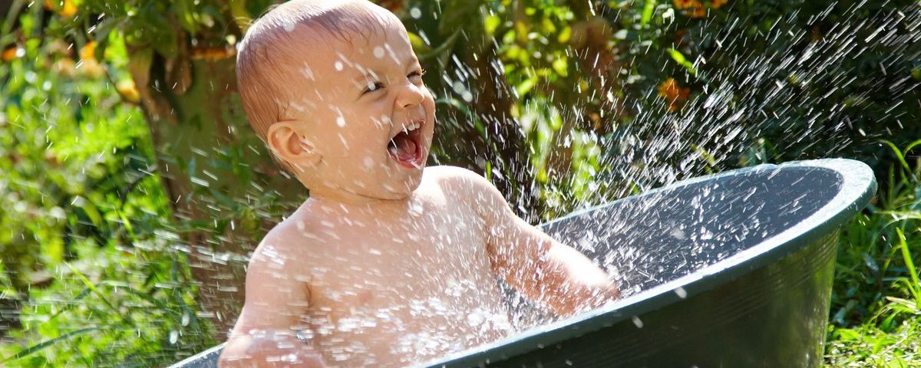
Компонентами здорового образа жизни малыша являются:
двигательная активность;
распорядок дня;
психологический комфорт;
экологические и санитарно-гигиенические условия;
закаливание.

Slide 4
Организм ребенка, как и любого человека, работает в определенной системе по индивидуальным биоритмам. Для того чтобы учитывать эти биоритмы необходимо соблюдать определенный распорядок дня, который строится с учетом его возраста и индивидуальных особенностей.
Основными режимными моментами в жизни каждого ребенка должны быть:
утренняя гимнастика,
питание,
игры, занятия, прогулка,
дневной и ночной сон,
закаливающие процедуры и др.

Slide 5
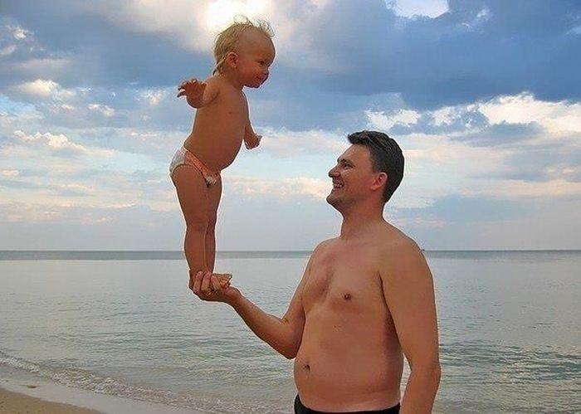
Эффективным средством укрепления здоровья вашего малыша могут стать закаливающие процедуры, к которым относятся:
Прогулки;
умывание;
полоскание рта прохладной водой;
самомассаж;
ходьба босиком;
обтирания, обливания и т.д.

Slide 6
Компонентом здорового образа жизни ребенка является создание психологического комфорта, который во многом определяется физиологическим состоянием вашего малыша. Для того чтобы повлиять на настроение и самочувствие ребенка, вызвать у него положительные эмоции необходимо создать удобные условия его быта (зонирование детской комнаты), сделать доступным выбор деятельности (наличие игрушек, строительного материла, изобразительных орудий и материалов, книжек), внимательно относиться к его сиюминутным нуждам, создать атмосферу добра и ласки.

Slide 7

Однако самым главным условием здорового образа жизни вашего ребенка является забота и внимание любящих его родителей!
Дети должны знать, что они любимы.
Выражайте свою веру в ребенка.
Учите детей быть благодарными!
Учите умению сосредотачиваться на других.
Общайтесь с ребенком.
Будьте заинтересованы.
Подумайте, прежде чем сказать.
Уделяйте ребенку все свое внимание.
Слушайте.
Разговаривайте, а не проповедуйте.
Не ожидайте стопроцентного послушания.
Развивайте коммуникативные навыки.

Slide 8

Эти слова ласкают душу ребенка
Ты самый любимый!
Ты очень многое можешь!
Спасибо!
Что бы мы без тебя делали!
Иди, дорогой, ко мне!
Садись с нами!
Я помогу тебе…
Я радуюсь твоим успехам!
Расскажи мне, что с тобой…
Чтобы ни случилось, твой дом - твоя крепость!

Slide 9

БУДЬТЕ ЗДОРОВЫ!!!

